Slide 1
République Algérienne Démocratique Et Populaire
Ministère De L’enseignement Supérieur Et De La Recherche Scientifique
Université de Constantine 3
Faculté de médecine
Département de médecine
DIGESTION ET ABSORPTION DES GLUCIDES ALIMENTAIRES
Dr. A. BOUFAMMA
2024/2025

Slide 2
Objectifs du cours
1 - Citer les enzymes qui interviennent dans la digestion des glucides;
2 - Décrire le mécanisme d’absorption intestinale des glucides simples;
3 - Décrire les différentes voies d’interconversion du fructose, du galactose et du mannose, pour leur entrée dans la voie glycolytique.

Slide 3
Plan du cours
Introduction
Notion de digestion
III. Les enzymes de digestion des glucides
IV. Étapes du digestion des glucides dans le tube digestif
1- au niveau de la lumière du tractus digestif
2- au niveau de la membrane intestinale
V. Absorption des glucides
VI. Métabolisme du Fructose
VII. Métabolisme du Galactose
VIII. Métabolisme du Mannose

Slide 4
Introduction
Les glucides sont des éléments importants du métabolisme. Afin d’arriver aux cellules, ils doivent pénétrer dans l’organisme et cela par l’alimentation.
Les glucides présents dans les aliments sont souvent sous forme de diholosides (lactose, saccharose) ou de polyosides (amidon, glycogène) parfois sous forme de monosaccharides comme le galactose et le fructose.
Seuls les oses peuvent être absorbés dans l’intestin par des mécanismes spécifiques de transport et traverser les membranes cellulaires des organismes.

Slide 5
Introduction
Après digestion, ces monosaccharides passent dans la circulation sanguine, pour être transportés dans différents tissus. Le métabolisme du fructose, du galactose et du mannose est assuré par leur transformation en intermédiaires de la glycolyse qui seront dégradés ensuite de la même manière que le glucose.
Le foie est l'organe clé du métabolisme du fructose et du galactose alimentaire. Ces derniers ne sont cependant pas soumis à une régulation hormonale, contrairement au glucose.

Slide 6
Notion de la digestion
C’est l’ensemble des transformations que subissent les aliments dans le tube digestif avant d'être assimilés.
L’intestin grêle est le principal organe de la digestion.

Slide 7
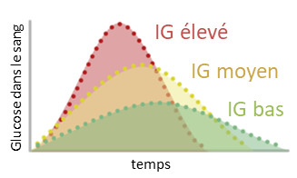
Notion de la digestion
C’est la lyse des liaisons entre les oses par des enzymes situées dans la bouche, l'estomac et l'intestin.
Index glycémique:
Augmentation de la glycémie après l’ingestion d’une certaine dose d’un glucide comparée à l’augmentation de la glycémie après l’ingestion de d’une dose équivalente de glucose.

Slide 8
Enzymes de la digestion
l’amylase salivaire
Une alpha glucosidase
enzyme produite par les glandes salivaires.
Elle est inactive pour un pH < 4.5
permet de digérer chez l’homme environ 50 à 70% de l’amidon.

Slide 9
Enzymes de la digestion
l’amylase pancréatique
Une alpha glucosidase
enzyme produite par le pancréas exocrine.
Elle est plus puissante que l’amylase salivaire, digestion complète en 15 à 30 min.
dans la lumière de l’intestin au niveau du duodénum

Slide 10
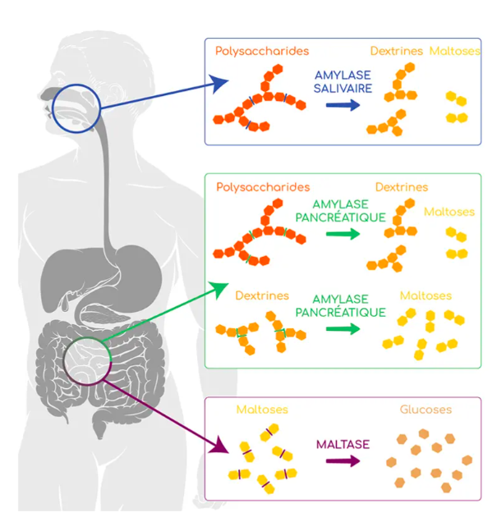
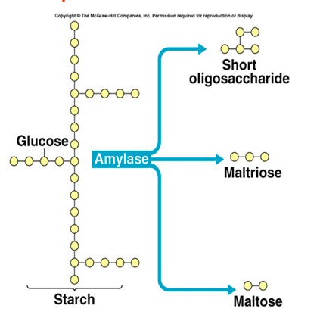
Enzymes de la digestion
l’amylase salivaire et pancréatique
Hydrolyse au hasard toutes les liaisons α-1-4 de l’amidon sauf les plus extrêmes et celles proches des ponts des branchements.
Production de molécules appelées les dextrines (oligosides branchés), qui aboutissent ensuite au maltose, puis au glucose.
Les liaisons α-l-6 ne sont pas dégradées par ces enzymes.

Slide 11
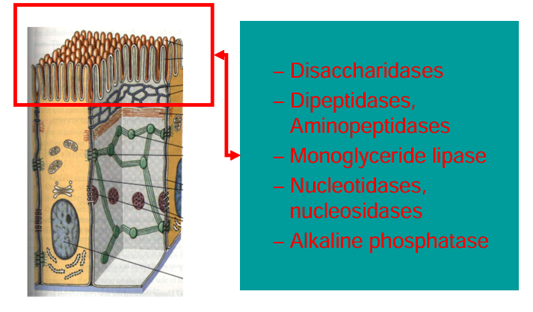
Enzymes de la digestion

Slide 12
Enzymes de la digestion
l’amylo-α-1,6-glucosidase (enzyme débranchante)
sécrétée par les cellules de la muqueuse intestinale
hydrolyse la liaison α-1,6-glucosidique.
dextrinase qui permet l’hydrolyse des dextrines limites

Slide 13
Enzymes de la digestion
Les disaccharidases intestinales
agissent sur les disaccharides et sont présentes sur les membranes des entérocytes de la muqueuse intestinale.
Maltase: α-Glucosidase hydrolyse le maltose et maltotriose en glucose.
La saccharase: β-fructosidase hydrolyse le saccharose (en glucose et fructose).
La lactase (β-galactosidase) hydrolyse le lactose en galactose et glucose
Rq: Il n’ya pas d’enzymes capables de digérer des polysaccharides avec des liaisons β-glucose.

Slide 14
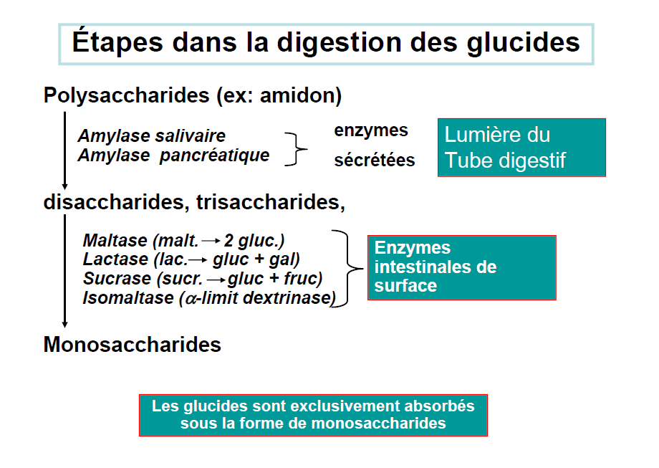
Étapes de la digestion
Alpha amylase: inactivé par l’acidité gastrique, à ce stade, les glucides sont réduits à des chainons de moins de 8 unités de Glc.
Alpha amylase pancréatique prend le relai dans le duodénum. En dégradant les glucides en un mélange du disaccharide maltose, du trisaccharide maltotriose, et dextrines.
Enzymes de la bordure en brosse: continue la dégradation des oligosaccharides:
La dextrinase: coupe les branchements des dextrines
Disacchaidases: dégradent les disaccharides en monosaccharides, aptes à être absorbé.

Slide 15
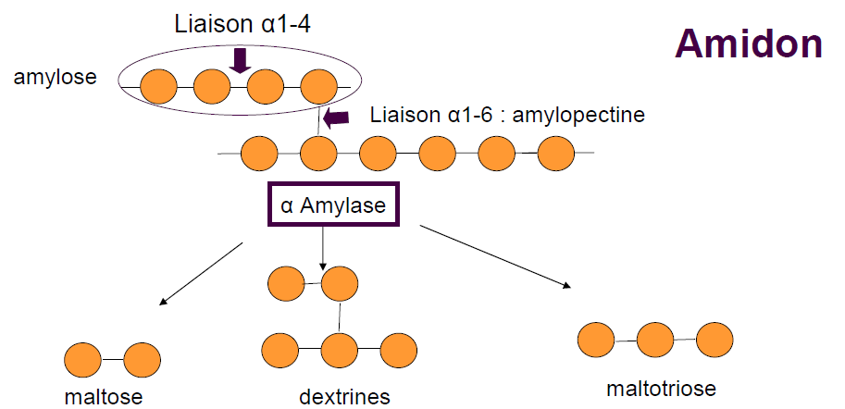
Etapes de la digestion
1- digestion dans la lumière du tractus digestif

Slide 16
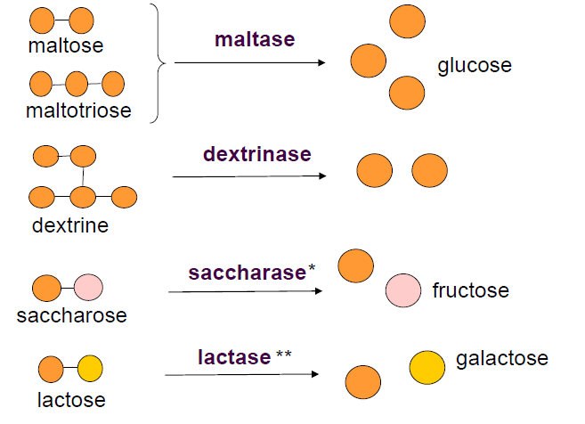
Etapes de la digestion
2- digestion dans la bordure en brosse intestinale

Slide 17
Absorption intestinale
SGLT : (Sodium-dependent Glucose Transporter)
Un transport actif secondaire couplé aux ions sodium
GLUT : (GLUcose Transporter).
Une diffusion facilitée grâce aux transporteurs

Slide 18
Absorption intestinale
Les transporteurs SGLT
Les transporteurs SGLT permettent le passage du glucose et du galactose dans l'entérocyte (absorption intestinale) contre leur gradient de concentration.
❑ Le glucose est transporté conjointement au sodium d’abord par voie passive (sans utilisation d’ATP) , puis il ya expulsion du sodium de la cellule et une entrée du potassium en hydrolysant de l’ATP et cela, à fin de maintenir l’équilibre.

Slide 19
Absorption intestinale
Ces transporteurs sont localisés dans les bordures en brosse des entérocytes de l’intestin grêle (SGLT1 intestinal) et dans les cellules du tube proximal du rein (SGLT2 rénal).

Slide 20
Absorption intestinale
Les transporteurs GLUT
Les oses arrivent aux cellules cibles par voie sanguine
Ils se solubilisent facilement dans le sang après leur sortie de l’intestin.
Ils pénètrent dans les cellules par les transporteurs GLUT.

Slide 21
Transporteurs | Substrat | Localisation | Rôle
GLUT-1 | Glucose Galactose Mannose Glucosamine | Ubiquitaire : Érythrocytes +++ Barrière hémato-encéphalique +++ | Transport de base
GLUT-2 | Glucose, Mannose, fructose et galactose | Foie, Rein, cellule βde Langerhans (pancréas), entérocytes | Régulation de la sécrétion d’insuline Transport basolatéral dans les cellules épithéliales, absorption digestive et réabsorption rénale Relargage du glucose à partir du foie dans le sang
GLUT-3 | Glucose, Mannose, Galactose | Neurones ++ Rein et placenta | Transport de base
GLUT-4 | Glucose | Adipocytes, Cellules musculaires | Transports insulinodépendants du glucose
GLUT-5 | Fructose | Entérocytes, Testicules, sperme, Rein | Transport du fructose
Absorption intestinale
Les transporteurs GLUT

Slide 22
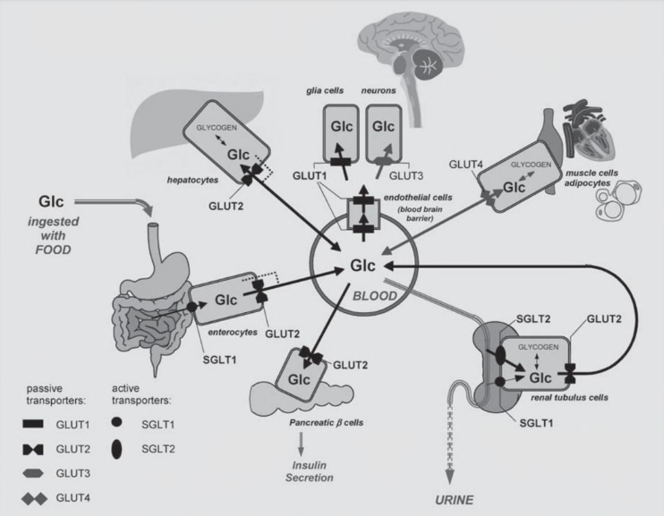
Absorption intestinale
Neurones : GLUT3
Foie: GLUT2
GLUT4 : muscle, cœur, adipocyte
Absorption des sucres
Bordure en brosse
SGLT1: Glc, Gal
GLUT5: Fru
Membrane basolatérale:
GLUT2
Rein
Coté apical: SGLT2++/1
Coté basolatérale: GLUT2
Pancréas : GLUT2

Slide 23
MÉTABOLISME DU FRUCTOSE

Slide 24
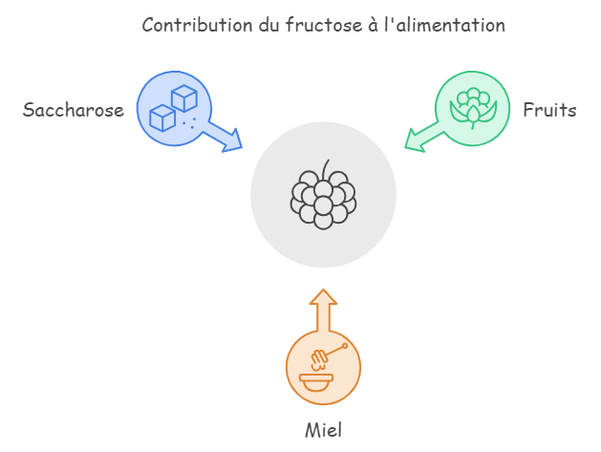
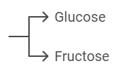
Métabolisme du fructose
Généralités sur le fructose
Pomme
Raisin
Poire

Slide 25
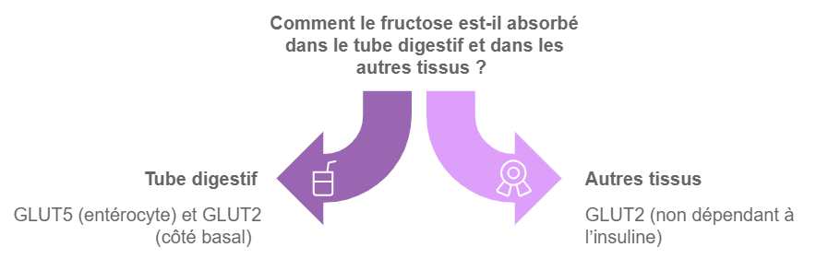
Métabolisme du fructose
Généralités sur le fructose

Slide 26

Métabolisme du fructose
Métabolisme proprement dit
Dans le muscle
ATP
ADP

Slide 27
Métabolisme du fructose
Métabolisme proprement dit
Dans le foie

Slide 28
MÉTABOLISME DU GALACTOSE

Slide 29
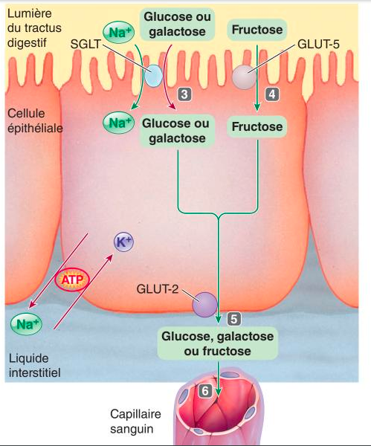
Métabolisme du galactose
Généralité sur le galactose
o GLUT2 : sortie de l’entérocyte, et entrée dans l’hépatocyte
o GLUT1 : entrée dans toutes les cellules
Intérêt du galactose comme un précurseur de synthèse du lactose dans la glande mammaire au cours de la lactation, et des glycolipides (cérébrosides) et des glycoprotéines.
Son métabolisme est surtout hépatique, rejoint la glycolyse au niveau du glucose-6-phosphate.

Slide 30
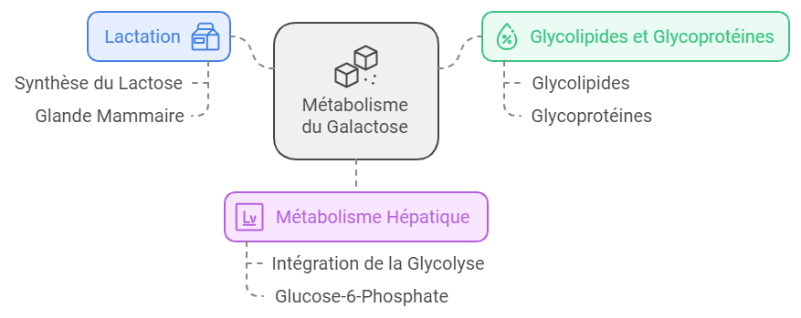
Métabolisme du galactose
Généralité sur le galactose

Slide 31
Métabolisme du galactose
Généralité sur le galactose

Slide 32
MÉTABOLISME DU MANNOSE

Slide 33
Métabolisme du mannose
Le catabolisme du mannose commence par une phosphorylation de cet ose en mannose 6-phosphate, réaction catalysée par l'hexokinase :
mannose + ATP HK mannose-6-P + ADP
Puis, le mannose 6-phosphate est converti en fructose-6-phosphate par une mannose6-phosphate isomérase :
mannose-6-P fructose-6-P

Slide 34
Conclusion

